Slide 1

Proveedores para gestión de consumo de Agua

Slide 2
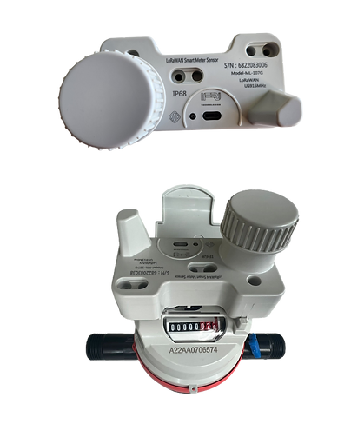
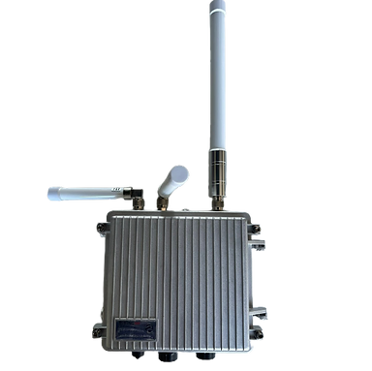
IRJ Technologies.
https://www.irj-tech.com/
Módulo de transmisión de consumo de agua en tiempo real.
​
Módulo integrado, diseño de bajo consumo, el proceso de medición se completa en el cuerpo de la antena. Instalación portátil, no requiere cableado, no requiere fuente de alimentación externa.
Estable y confiable: brinda acceso confiable datos de medición, que respalda de manera efectiva en las aplicaciones de IoT y las soluciones de ciudades inteligentes.
Está diseñado para soportar entornos hostiles.
Alarma incorporada para sobrecarga, bajo flujo, bajo voltaje, flujo inverso y alarmas configurables para el mantenimiento remoto del organismo operador de agua.
Se puede adaptar e instalar fácilmente en medidores que ya están en el campo.
Gateway (Antena principal)
Fuente de alimentación: toma de CC, PoE y batería interna LiFePO4
Más de 4 horas de duración con batería de respaldo.
Alcance de hasta 10 km a la redonda (dependiendo de paisaje urbano).
Capacidad de albergar hasta 3,000 cuentas / antenas.
Dispositivo industrial de alta confiabilidad e inmunidad a campos electromagnéticos de radiofrecuencia, transitorios eléctricos rápidos/ráfagas y sobretensiones.

Slide 3
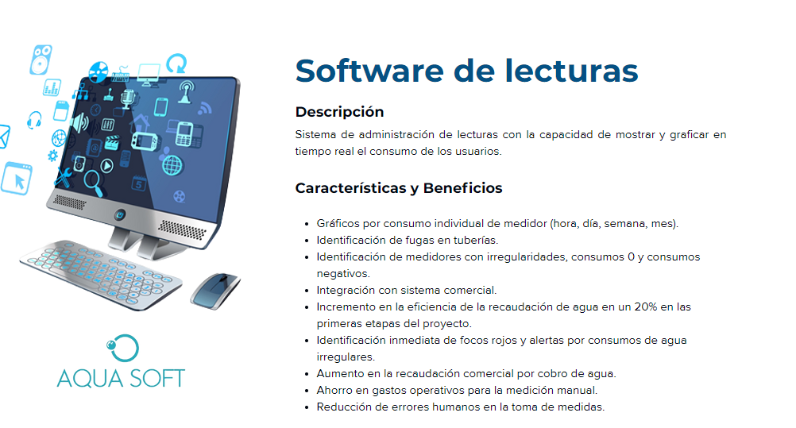

Slide 4
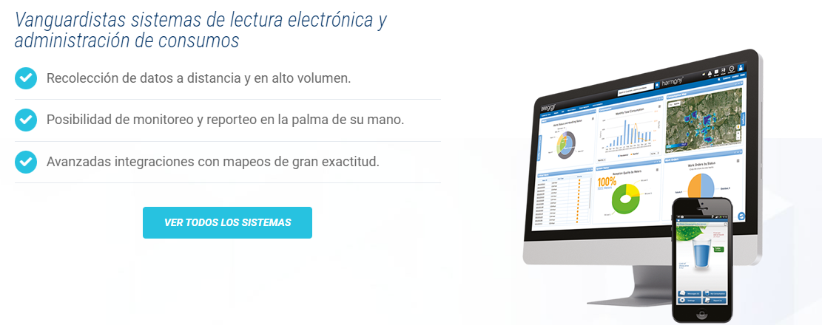
CICASA
https://www.cicasa.com/#

Slide 5
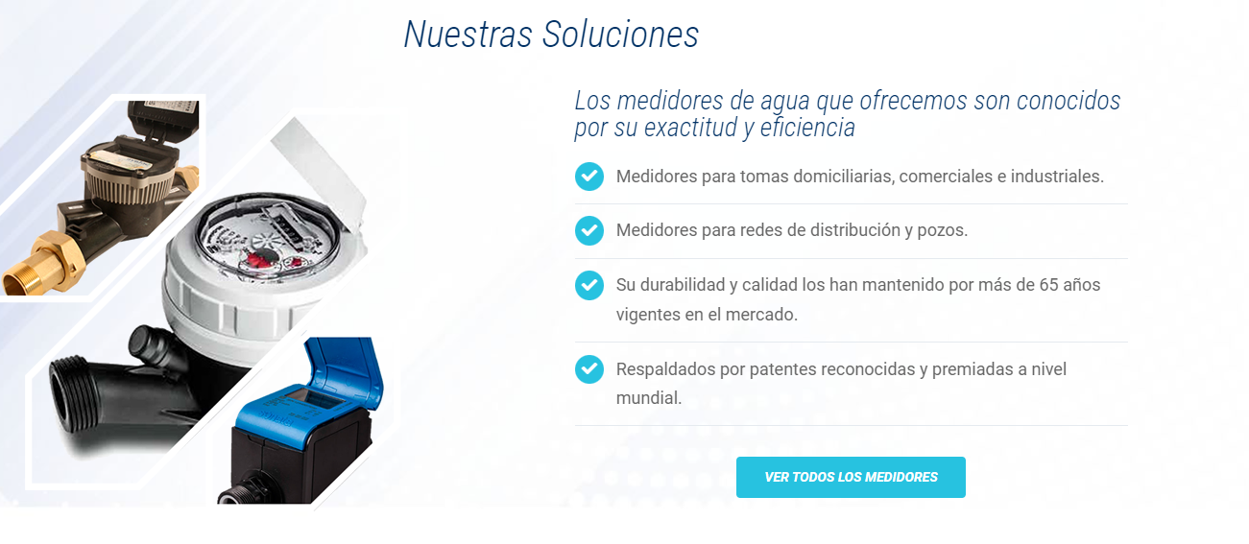

Slide 6
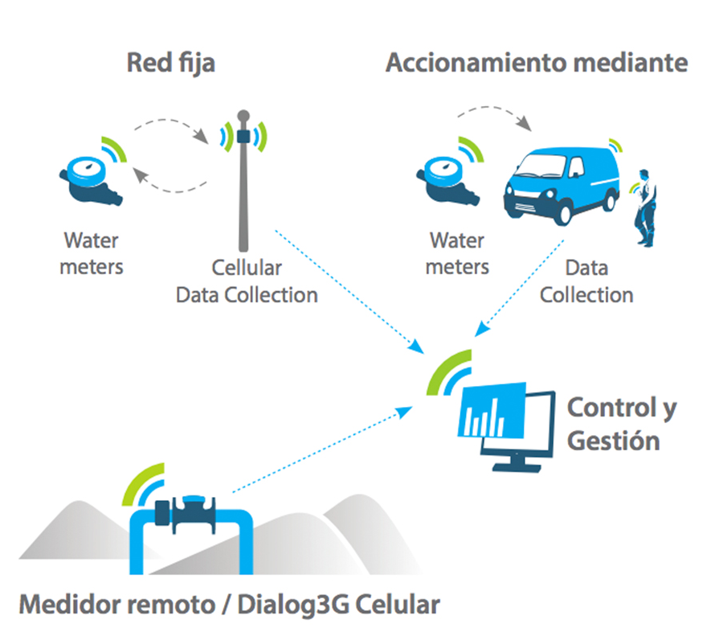
Recolección y monitoreo de datos vía
3G SIM.

